Slide 1
PORTAFOLIO DE EVIDENCIAS
ETAPA II
Colegio de Excelencia Raindrop
Clave de Incorporación UNAM-CCH: 7996
“La segunda ley de Newton en el Juego de Pelota”

Slide 2
EQUIPO: 2
Coord.Martha Ledesma Medrano (Historia de México)
Serdar Caparoglu (Matemáticas)
Zehra Yildirim (Física)
Proyecto dirigido a tercer y cuarto semestre: Dos equipos
Ciclo escolar: 2018-2019
( agosto-mayo)

Slide 3
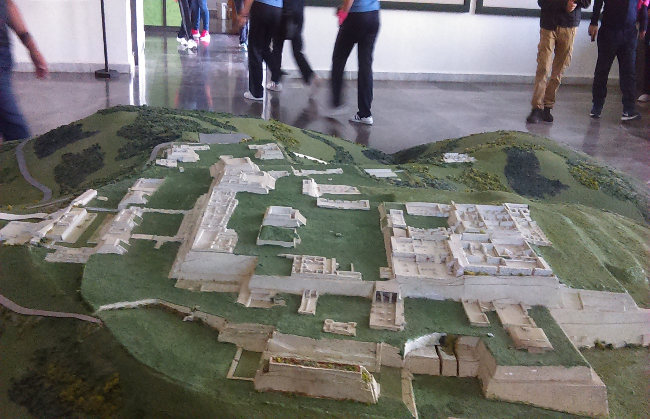
PROYECTO INTERDISCIPLINARIO
La segunda ley de Newton en el Juego de Pelota

Slide 4
JUSTIFICACIÓN DEL PROYECTO
La importancia de estudiar las culturas prehispánicas nos ha llevado a nuevas investigaciones relacionándolas con las ciencias físicas y matemáticas. En este proyecto demostraremos cómo la Segunda Ley de Newton se aplica en el Juego de Pelota prehispánico, dándole un nuevo giro de cómo este rito religioso vinculado a todo un estudio matemático y físico para poder jugar y agradar a los dioses prehispánicos.

Slide 5
INTRODUCCIÓN
Los proyectos interdisciplinarios son una estrategia globalizadora y sistemática que incorpora a las disciplinas a mejorar el proceso de enseñanza - aprendizaje.
El origen del Juego de Pelota es incierto, pero formó parte de la vida de las culturas mesoamericanas y en matemáticas se intentara comprobar el uso de la parábola en el juego de pelota en las culturas prehispánicas. Así mismo en física se vera como la segunda ley de Newton se lleva acabo en la realización de Juego.

Slide 6
PRODUCTO FINAL
Los estudiantes realizarán durante los dos semestres una investigación dónde demostrarán que la Segunda Ley de Newton es aplicable en el Juego de Pelota prehispánico presentando como producto final un trabajo escrito y exposición.

Slide 7
OBJETIVO GENERAL
Comprobar como la fuerza, masa, velocidad y el uso de la parábola es aplicable en el Juego de Pelota.

Slide 8
Física
La segunda Ley de Newton.
Historia
Culturas prehispanicas, Juego de Pelota
Matemáticas
Sección Cónica, Parabola

Slide 9
OBJETIVOS PARTICULARES
Física : Establecer cuando una fuerza constante actúa sobre un cuerpo, hace que acelere, que cambie su velocidad a un ritmo constante.
Matemáticas: Demostrar como la parábola es una curva donde cualquier punto esta a una distancia igual de un punto fijo y de una línea fija.
Historia: Aprender como el juego de pelota fue parte de la vida cotidiana de las culturas Mesoamericanas.

Slide 10
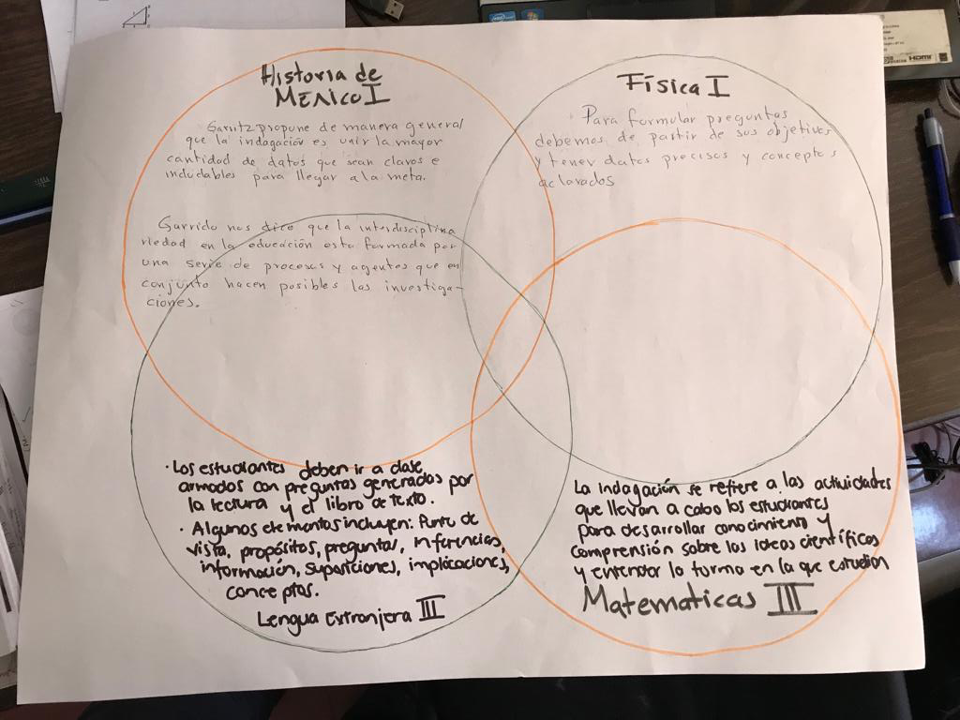

Slide 11
INICIO DE PROYECTO TERCER SEMESTRE
Protocolo y fechas para la investigación para los dos equipos que componen el proyecto:
Fechas de entrega | Protocolo a entregar
7-ix-2018 | Justificación del trabajo
21-IX-2018 | Contexto histórico
5-X-2018 | Marco teórico
19-X-2018 | Objetivo particular y objetivos generales por cada asignatura
9-XI-2018 | Hipótesis de cada asignatura y fuentes utilizadas

Slide 12
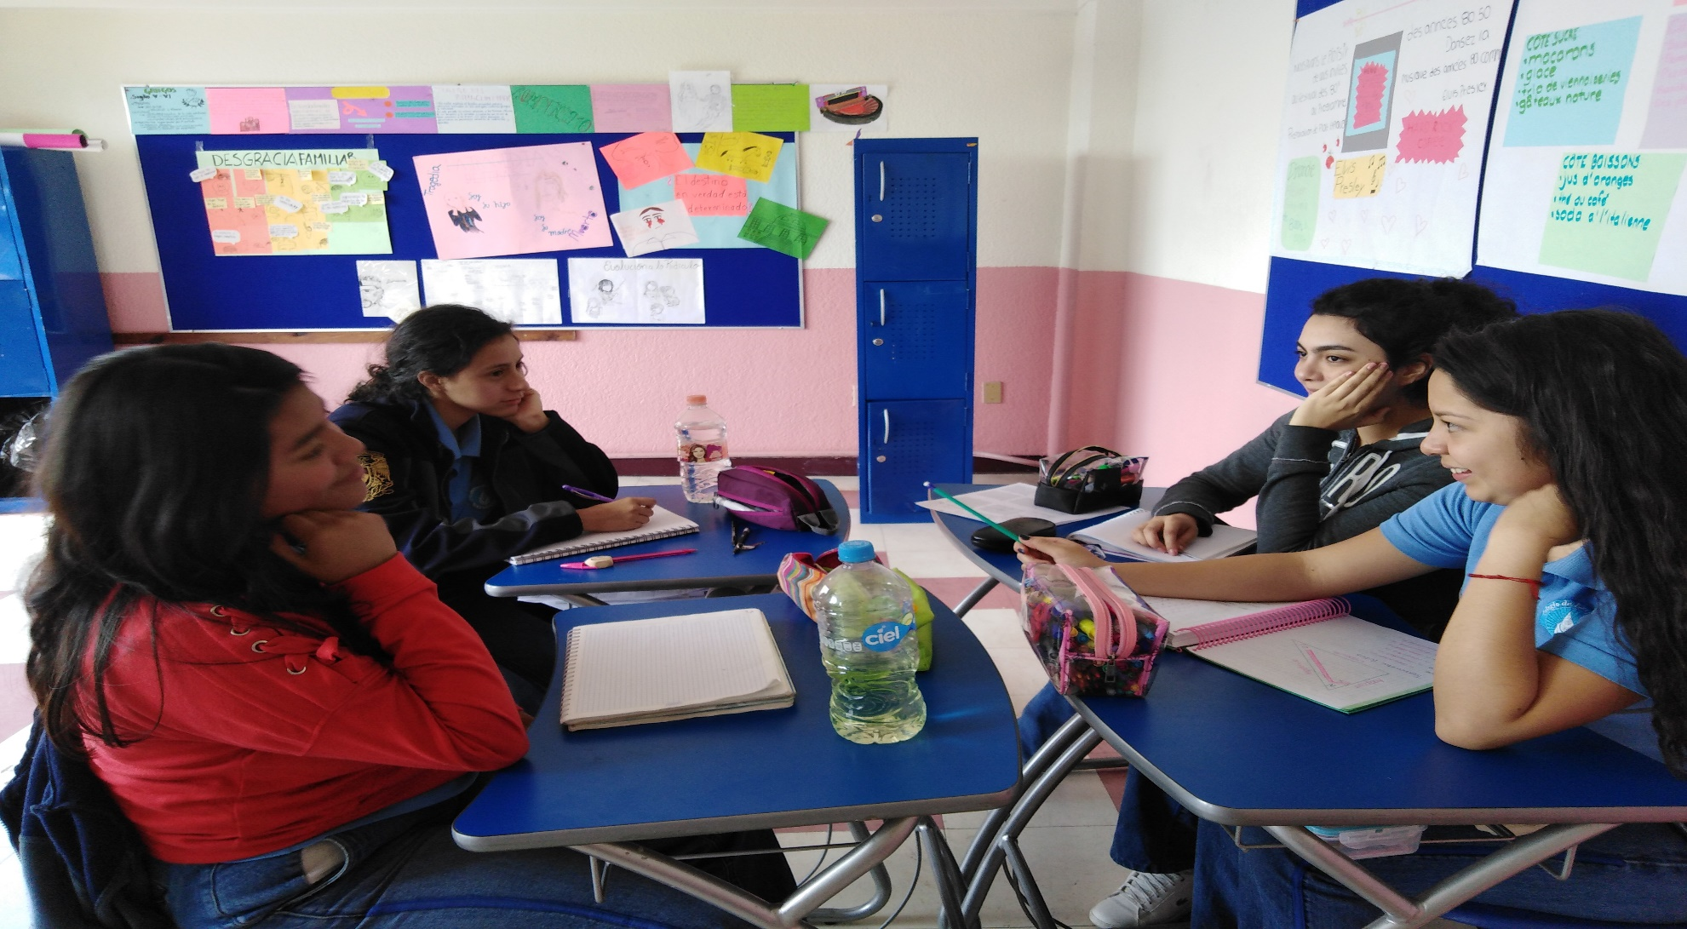
23- X-2018 | Índice tentativo y correcciones
7-XII-2018 | Entrega del protocolo completo corregido

Slide 13
DESCRIPCIÓN DE LA APERTURA DE LA ACTIVIDAD
Lo primero que se hizo fue aclarar dudas y la importancia del proyecto con clases destinadas a la realización del mismo y donde cada maestro fue guiándolos al tema y cómo abordar y realizar el protocolo. Se tuvo acceso a la sala de computo.

Slide 14
DESCRIPCIÓN DEL DESARROLLO DE LA ACTIVIDAD
Se dio una calendario donde los equipos repetirían la entrega de trabajo para saber el avance y así corregir el trabajo de investigación. Cada profesor en su materia cedió tiempo para el proyecto.

Slide 15
DESARROLLO DE LA ACTIVIDAD
Las herramientas fueron variadas, desde la biblioteca del colegio hasta ir a la zona arqueológica de Xochicalco, donde los equipos hicieron su investigación con fotografías y escribir datos del Juego de Pelota.
Desgraciadamente varias partes están cerradas debido al temblor de 2017 y no se nos permitió entrar.

Slide 17
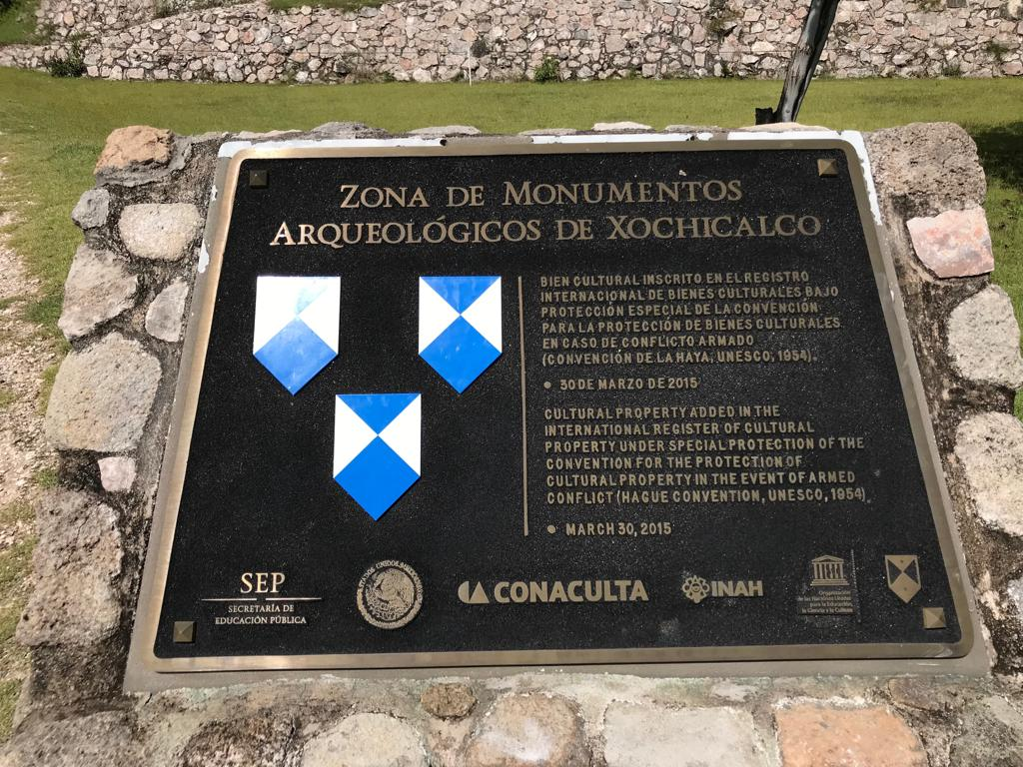
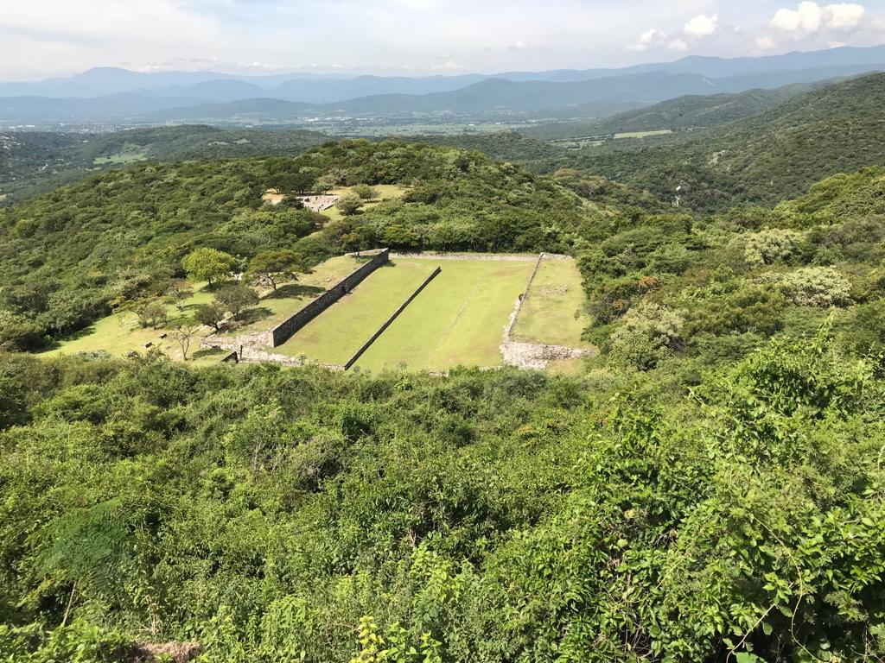
.

Slide 18
DESARROLLO DE LA ACTIVIDAD
En las tres materias se realizaron una serie de investigaciones con lecturas sugeridas por los profesores, entrega de reportes escritos cada quince días.

Slide 19
SEGUNDO SEMESTRE

Slide 20
Tal como se ve en la foto anterior se volvió a dar un calendario de actividades a realizar en el proyecto, con la supervisión de las tres asignaturas asignadas. Cada quince días cada materia fueron corrigiendo la información de los equipos, resolviendo dudas y supervisar que cada miembro de los equipos trabajen en cada capítulo a desarrollar.

Slide 21
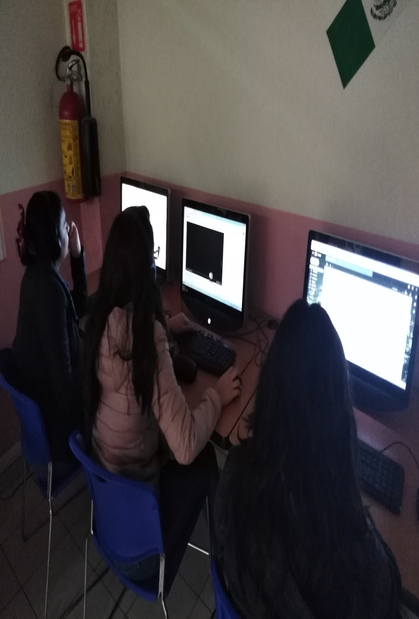

Slide 22
CIERRE DEL PROYECTO
Como esta escrito en el calendario el día 29 de abril entregarán el proyecto corregido y listo para la exposición a preparatoria y secundaria. Se expondrá desde que se escogió el tema hasta la entrega del producto final.
La siguiente información son los índices de cada equipo.

Slide 23
EQUIPO 1
INDICE Capítulo 1 “La comprobación de la 2da Ley de Newton relacionada con la parábola en el juego de pelota” 1.1 Aplicación de la de la 2da ley de Newton en el juego de pelota 1.2 El proceso de la aplicación de la 2da ley de Newton en el juego de pelota Capítulo 2 “El juego de pelota en nuestros días” 2.1 Arqueológicas donde se encuentran canchas del juego de pelota 2.2 Aplicación de la parábola en la vida cotidiana.

Slide 24
EQUIPO 2
Índice 1. La intervención de la Física y las Matemáticas en el Juego de Pelota. 1.1. Comprobar la unión de la segunda ley de Newton y la Parábola con el juego de pelota. 1.2. Fórmulas y ecuaciones de física y matemáticas que le dan vida al juego de pelota 2. Variaciones del Juego de Pelota antiguo y actual 2.1. Diferencias y semejanzas en el juego de pelota 2.2. Ley fundamental de la dinámica aplicada en el juego de pelota actual

Slide 25
LA INFOGRAFÍA DEL PROYECTO

Slide 26
